Slide 1
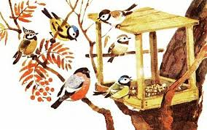
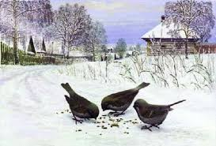
МБОУ «Подюжская СШ им. В. А. Абрамова»
Структурное подразделение детский сад «Лучик»
краткосрочный проект
"Птичкина неделя"
воспитатели: Карпова Т. В.
Тюкачева Т. С.
Подюга 2017 г.
Вид проекта: групповой.
Тип проекта:
познавательно - творческий.
По составу:
дети, воспитатели, родители.
Возраст:
дети младшей группы 3 – 4 г.
Срок проведения: краткосрочный - 1 неделя.

Slide 2
Цель: Расширить и обобщить знания детей о птицах через различные виды деятельности. Задачи: • Дать детям представление о домашних и диких птицах, об их характерных отличительных особенностях. • Приобщать детей и родителей к совместной деятельности. • Закрепить понятие, что домашние птицы живут рядом с человеком, а дикие на воле (в лесу, в поле). • Воспитывать у детей заботливое отношение к птицам, бережно относиться к природе. Побуждать к самостоятельному выполнению элементарных поручений (кормление птиц). • Создать условия для формирования у детей познавательного интереса. • Развивать связную речь, обогащать словарь детей. •Формировать у детей интерес к изготовлению птиц, используя различный материал.

Slide 3
Формы работы с детьми: НОД, наблюдение, игры, беседы, рассказывание, чтение, рассматривание, оформление выставки.
1 этап – целеполагание 2 этап - разработка проекта 3 этап - выполнение проекта 4 этап - подведение итогов
Риски:
Чтобы дети не брали в рот пластилин и солёное тесто, а также крупу и семечки для корма птицам.
Отсутствие заинтересованности у родителей воспитанников.
1 этап – целеполагание 2 этап - разработка проекта
Подбор материала по проекту: беседы по теме, художественная литература для чтения, пальчиковые игры, подвижные игры, наглядно-дидактические пособия, демонстрационный материал, планирование прогулки с наблюдением за птицами, разработка конспектов к занятиям.
3 этап - выполнение проекта 4 этап - подведение итогов Выставка совместного творчества детей и родителей:
«Птицы – наши пернатые друзья»
Развлечение для детей:
«Птицы нашего леса»

Slide 4
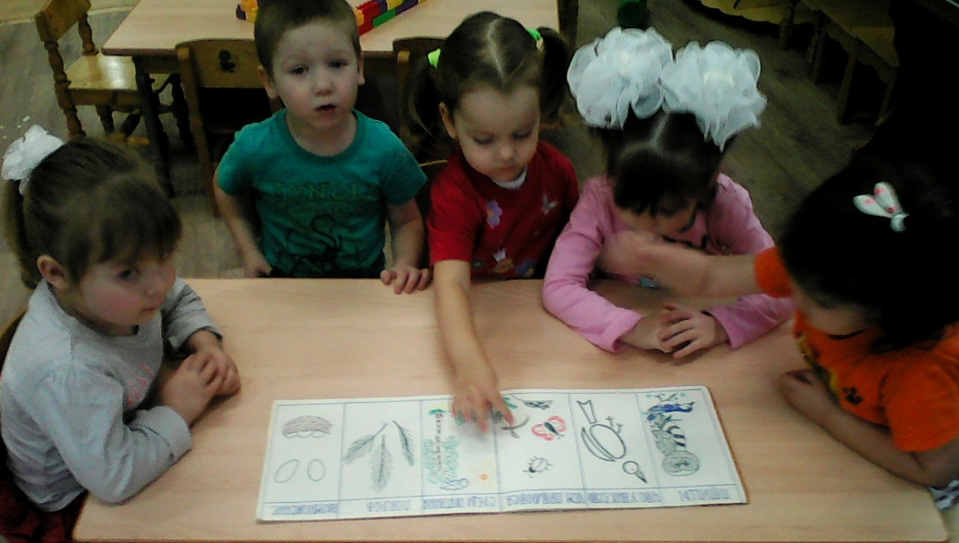
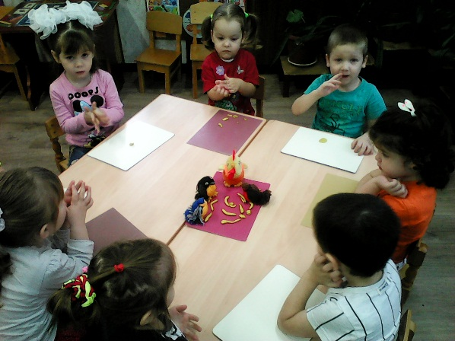
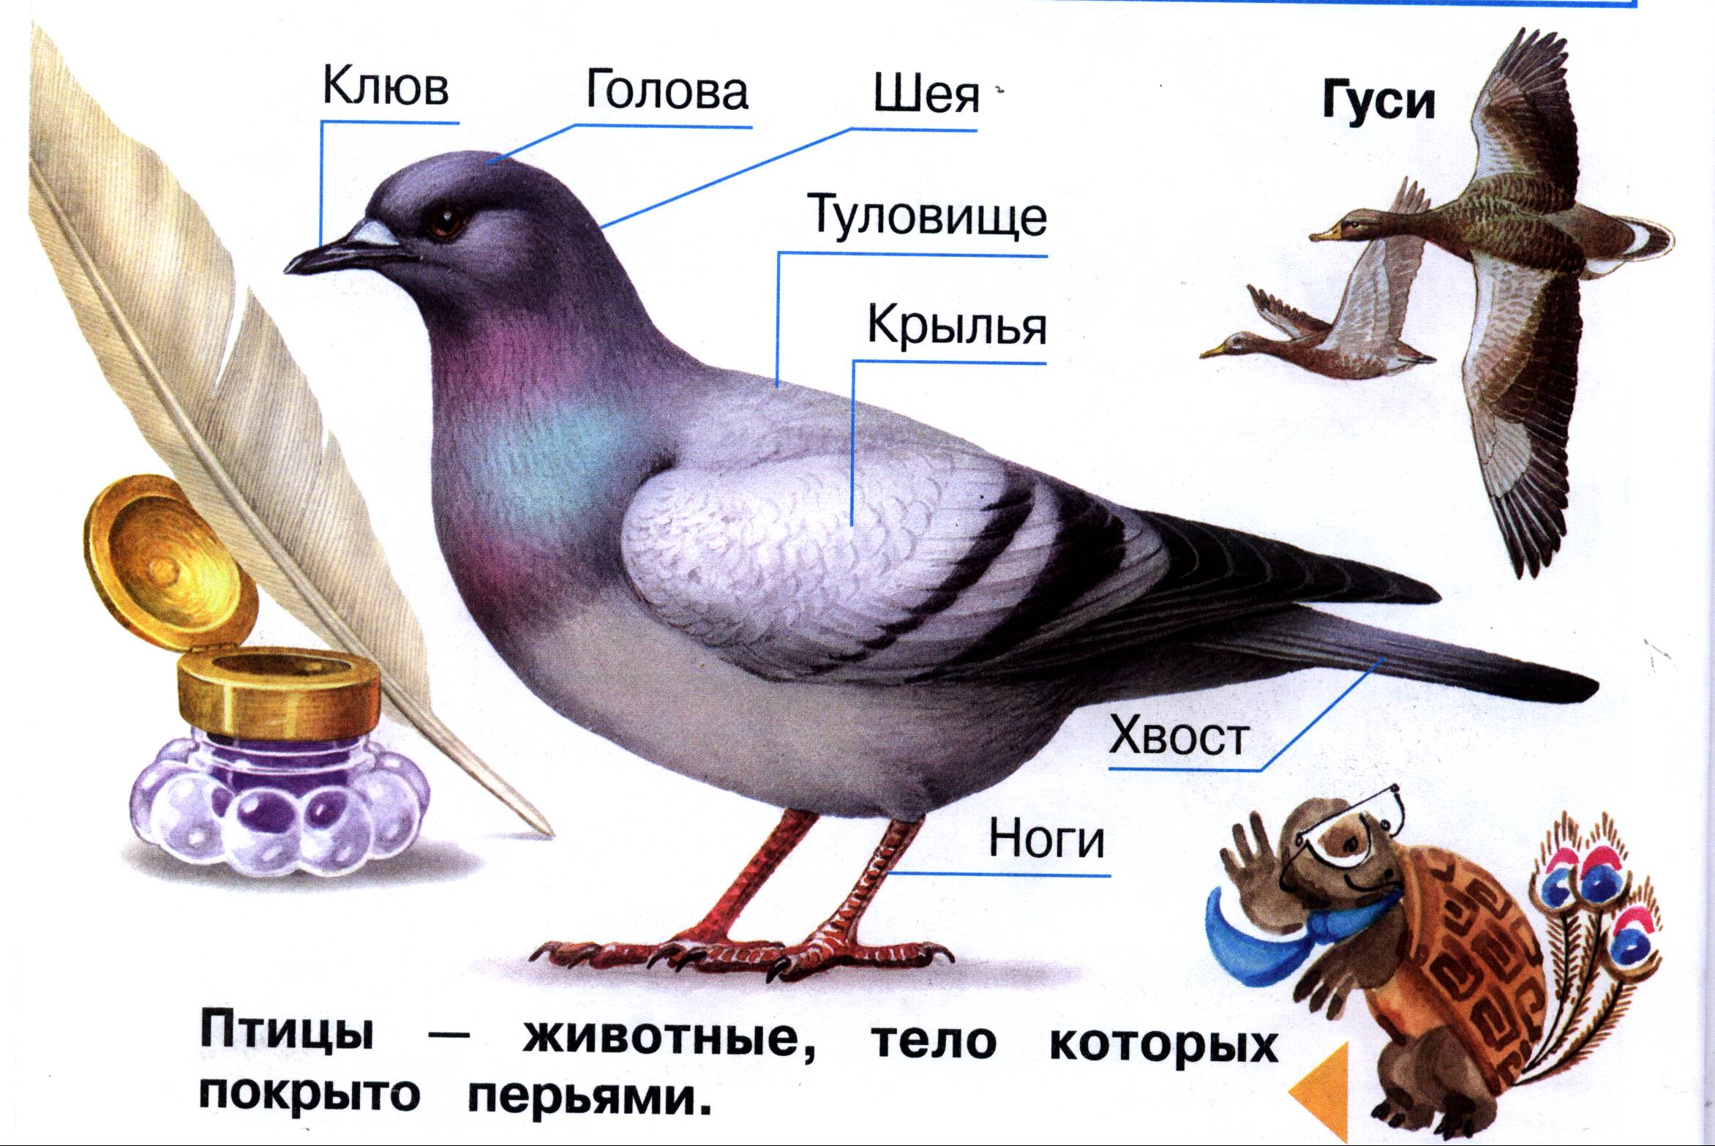
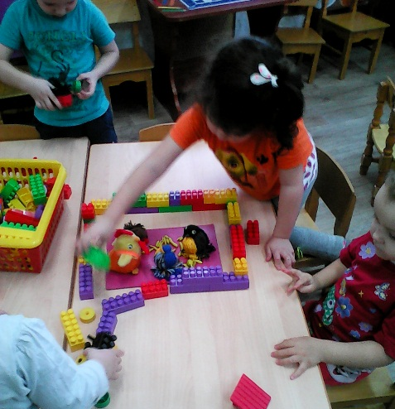
3 этап - выполнение проекта Развитие речи: «Птицы»
Беседа: «Чем мы курочек у бабушки кормили?» Лепка: «Червячки для цыплят»
Конструирование: "Домик для птичек"

Slide 5
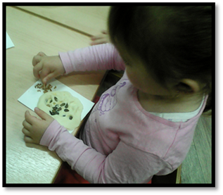
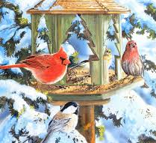
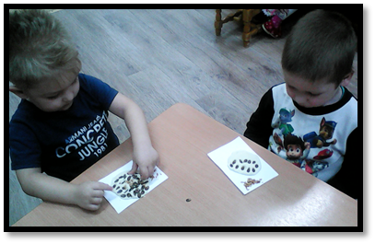
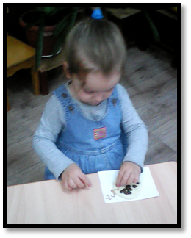
беседа: «Столовая для птиц» лепка «Покормим птиц» (мукосолька)
Покормите птиц зимой.
Пусть со всех концов
К вам слетятся, как домой
Стайки на крыльцо…
Разве можно забывать:
Улететь могли,
А остались зимовать заодно с людьми.
Приучите птиц зимой к своему окну,
Чтоб без песен не пришлось
нам встречать весну.

Slide 6
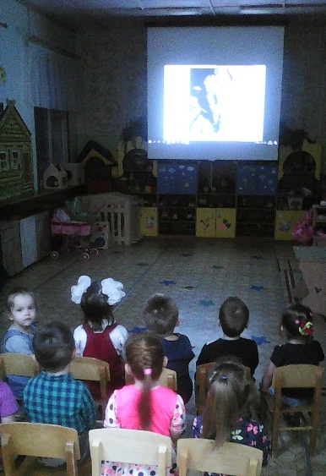
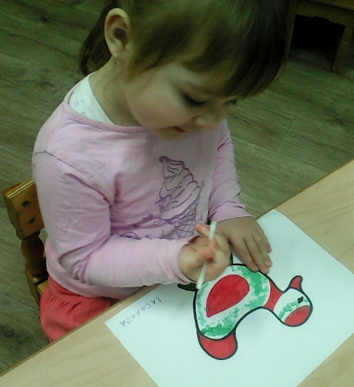
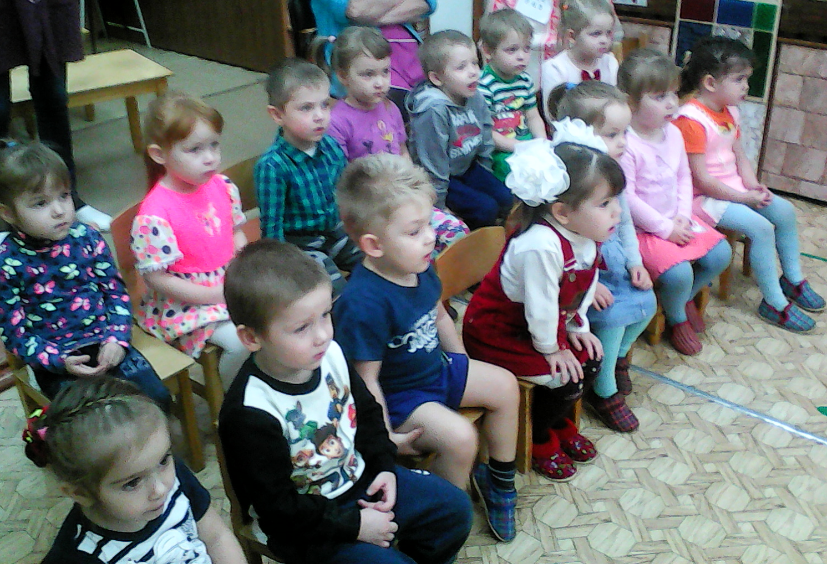
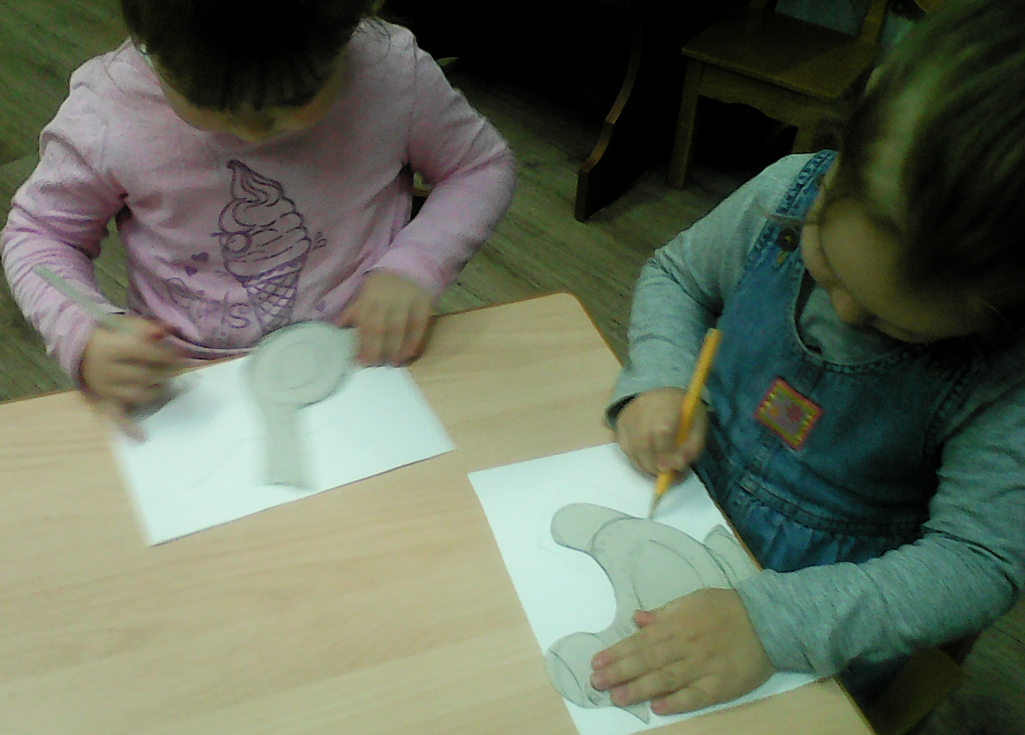
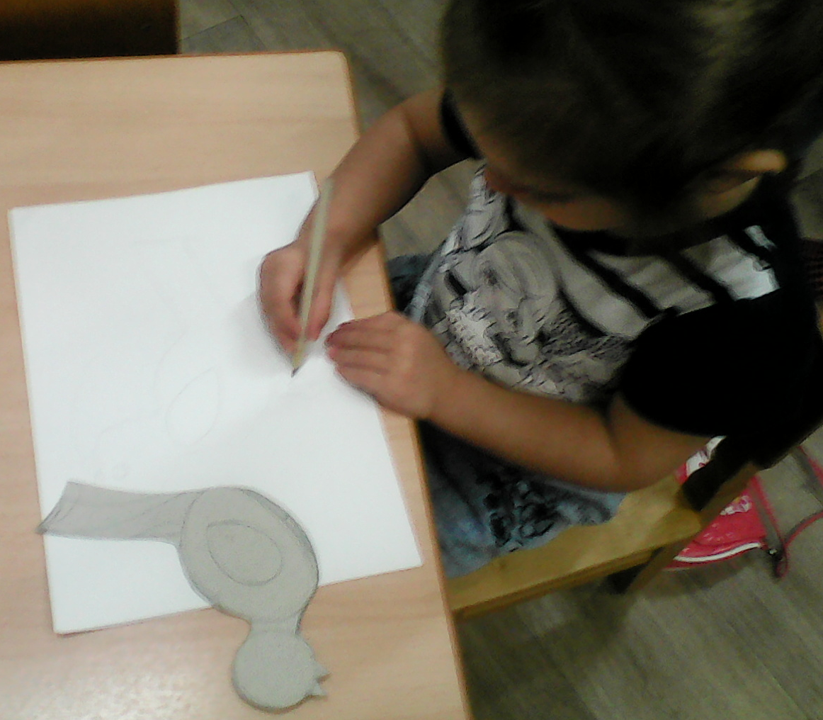
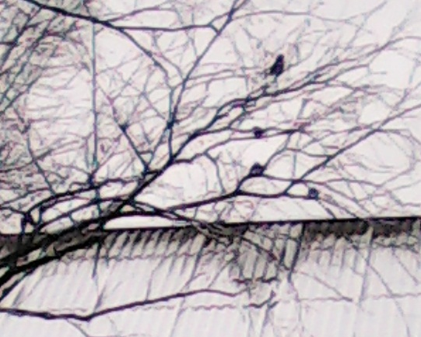
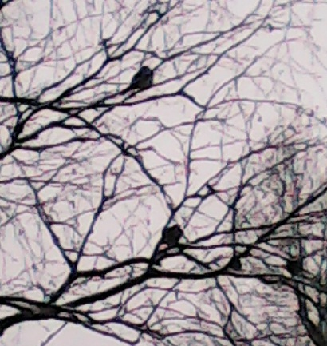
Занятие по ознакомлению детей с природой «Загадки от Лесовичка про птиц»
Декоративное рисование:
«Сказочные птицы»
(по мотивам дымковской росписи)
«Прогулка с наблюдением за птицами»

Slide 7
4 этап - подведение итогов Выставка совместного творчества детей и родителей «Птицы – наши пернатые друзья»

Slide 8
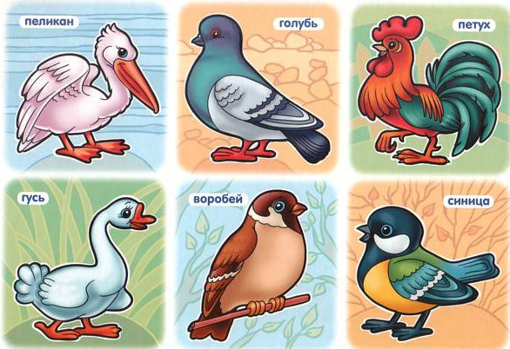
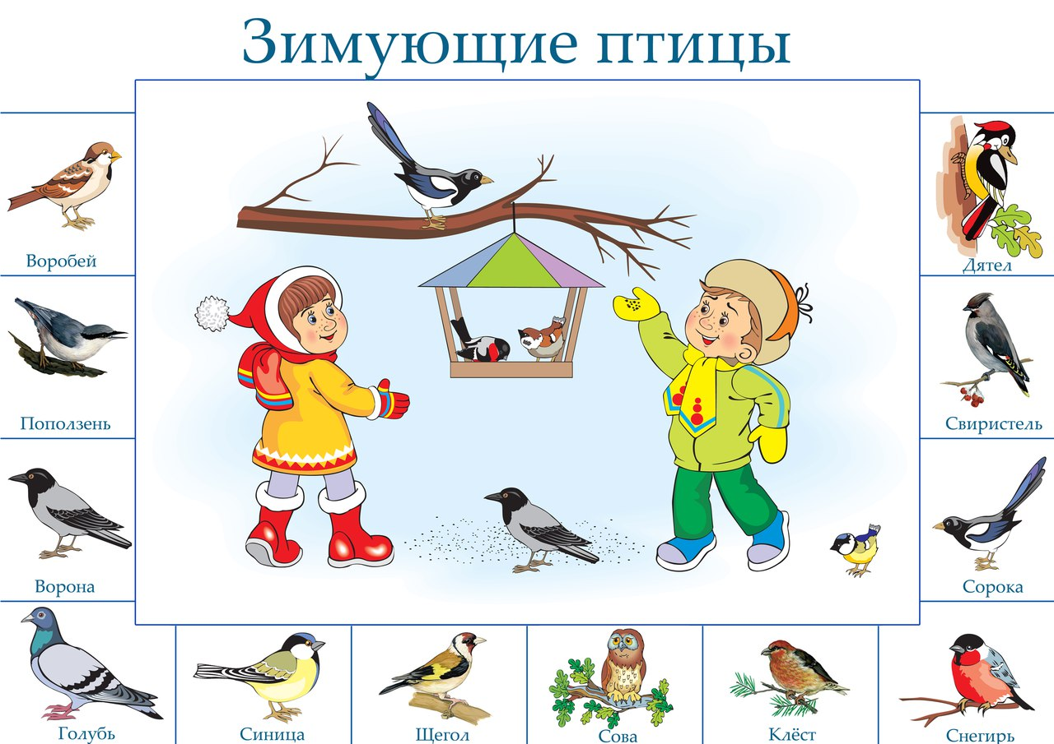
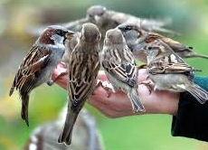
После всей проделанной работы мы пришли к таким выводам:
У детей сформировалось представление о домашних и диких птицах, об их характерных отличительных особенностях;
Воспитали у детей заботливое отношение к птицам, к природе; развили связную речь, обогатили словарный запас детей.
Человек может помочь перезимовать птицам, развешивая кормушки и регулярно насыпая корм.
Проект позволяет детям и родителям заниматься любимым делом и одновременно приносит пользу окружающему миру.

Slide 9
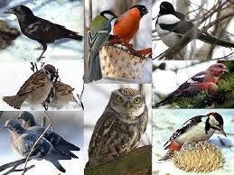
Результаты проекта:
У детей сформировались и повысились знания о птицах.
Малыши научились создавать выразительные образы птиц, проявляя самостоятельность и активность в выборе материала и цвета.

